Slide 1


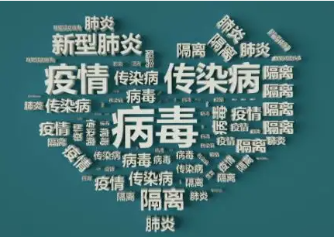
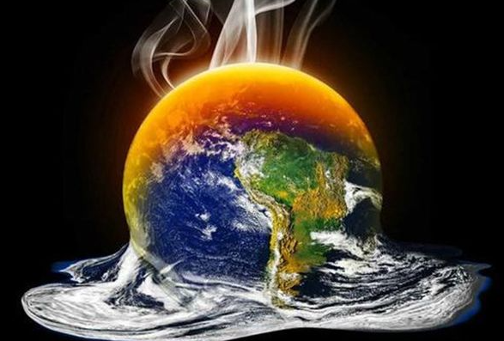
这是最好的时代，这是最坏的时代……（ 查尔斯·狄更斯《双城记》 ）
中国怎么办？
中国行动 中国智慧
中国担当

Slide 2

第二单元 世界舞台上的中国
第三课 与世界紧相连
第一框 中国担当
执教者：张家港市南丰中学 林晓芹
2022.11.17

Slide 3

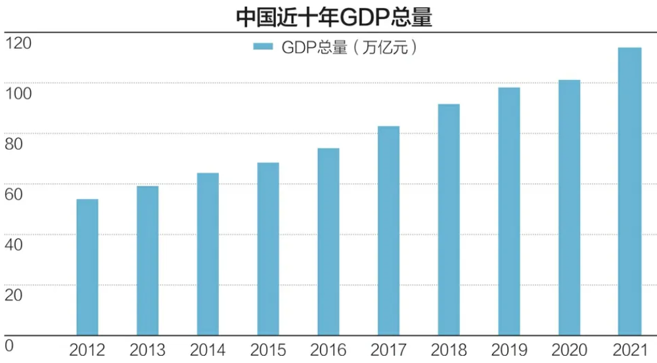
一、中国担当——做好中国的事
作为世界上最大的发展中国家，用有限的资源在较短的时间内实现了本国经济的快速发展。

Slide 4

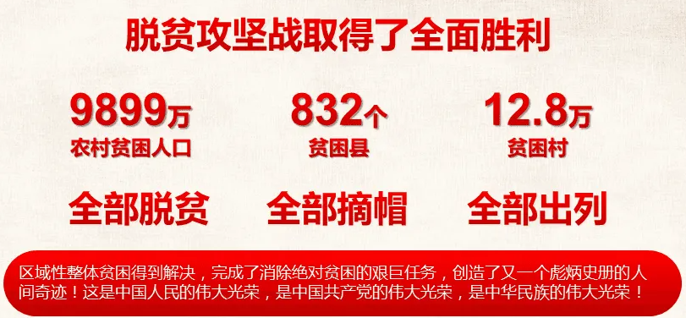
一、中国担当——做好中国的事
印度和中国，国土相接、人口相近、甚至民族独立战争的历史进程也类似。
印度是全世界绝对贫困最多的两个地方之一。贫富分化严重，现存8亿贫困人口。
思考1：可否因此认为中国的国情已经改变？
基本国情
中国仍处于并将长期处于社会主义初级阶段的基本国情没有变。
对我国的要求
需要我们全面深化改革，统筹国际国内两个大局，走和平发展道路，奉行互利共赢的开放战略。
解决了区域性整体贫困
消除了绝对贫困

Slide 5
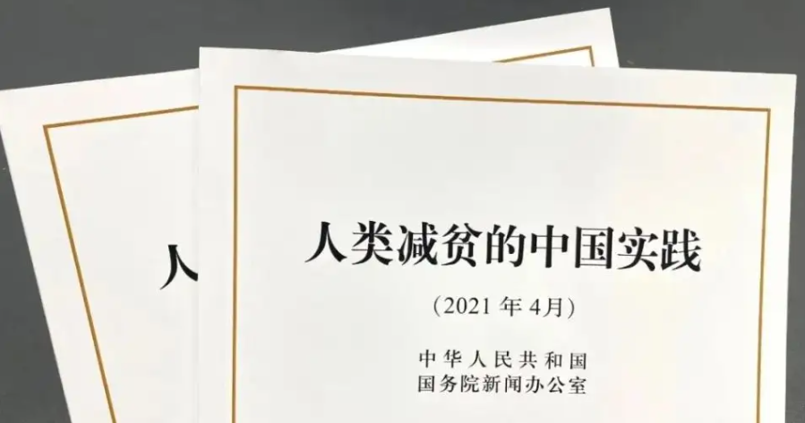
二、中国担当——参与全球治理
前言：为记录中国消除绝对贫困的伟大历程，介绍人类减贫的中国探索和实践，分享中国扶贫脱贫的经验做法，特发布本白皮书。
中国担当——态度明确，主动担责
思考2：《人类减贫的中国实践》白皮书前言内容反映出我国面对区域性和全球性的危机与难题持有怎样的态度呢？
面对各种区域性和全球性的危机与难题，中国不推诿、不逃避、也不依赖他人，积极主动地承担起相应的责任。

Slide 6
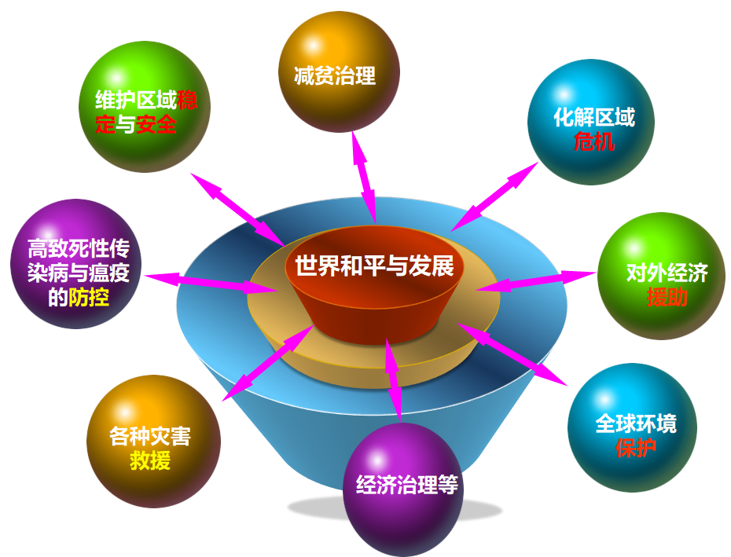
二、中国担当——参与全球治理
1.梳理：中国积极参与全球治理体系建设和改革，在有关世界和平与发展的各个领域，积极采取行动。请举例说明。
活动一：点赞
各小组对课前搜集的有关资料，整理汇总，准备时间1分钟。
推选发言人展示交流。
首倡并推动构建
人类命运共同体理念

Slide 7
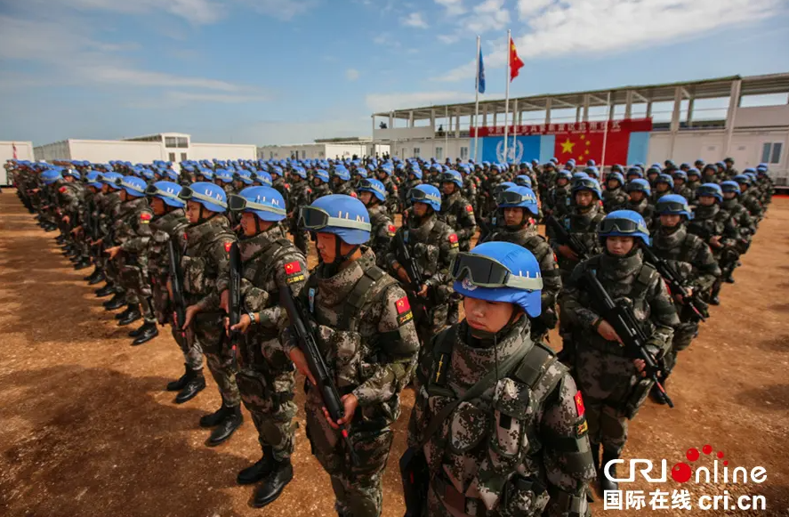
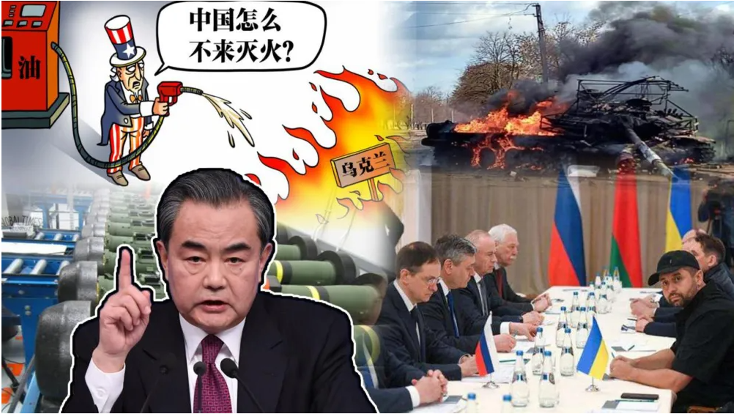
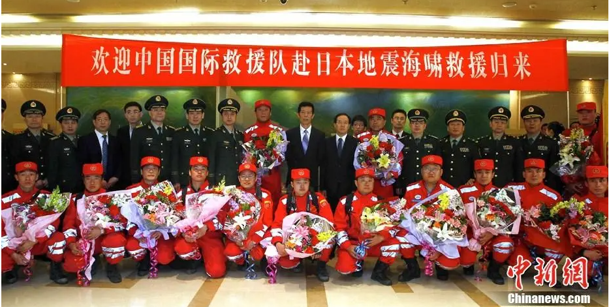

资料卡
“最可爱的东方朋友！”
“值得信赖的保护伞！”
劝和促谈
“诺贝尔，你欠中国N个和平奖！”
向150多个国家和13个国际组织提供抗疫援助……
中国乐于助人，广行仁善，
无私奉献，天下为公！
近四年中国对外援助超6万亿，今年主动宣布77个国家暂停偿还我国的债务，外加20亿美元援助，帮助一些国家抗疫脱贫。
“中国有雷锋，世界有中国！”

Slide 8
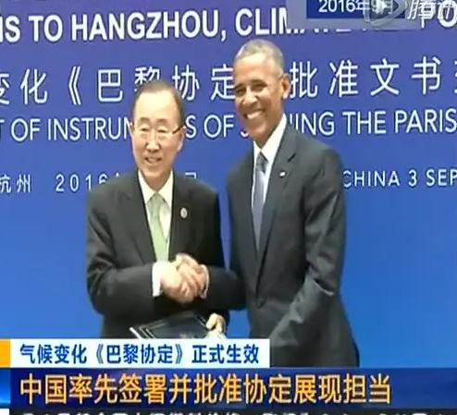
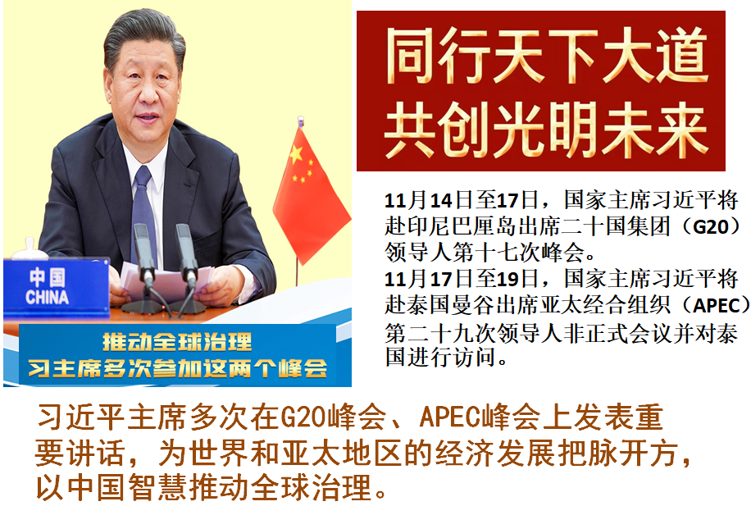
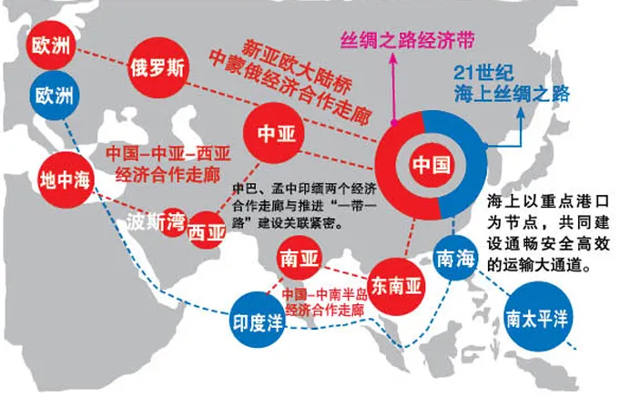
新加坡专家：中国提出的“一带一路”倡议、全球发展倡议和全球安全倡议不断完善全球治理体系，为维护世界和平和地区稳定发挥积极作用。

Slide 9
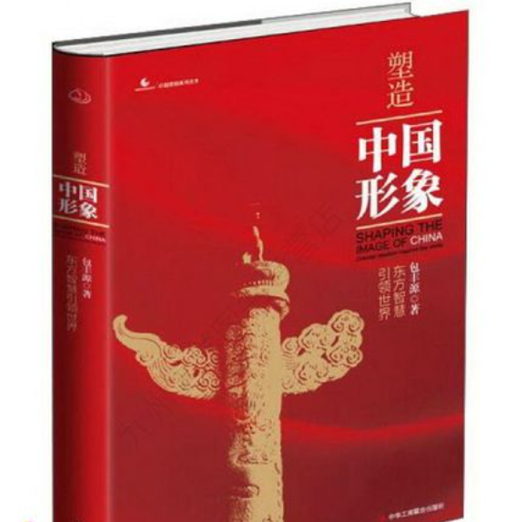
二、中国担当——参与全球治理
中国担当——行动有效、贡献智慧
2.思考：我国在参与全球治理中用行动与智慧树立和维护着怎样的国家形象？
事不避难，勇于担当。作为一个负责任的大国，中国始终是世界和平的建设者、全球发展的贡献者、国际秩序的维护者，努力提高自身在国家地位上的影响力、感召力和塑造力。

Slide 10
梳理释疑
中国积极有作为的表现有哪些？
①作为世界上最大的发展中国家，用有限的资源在较短的时间内实现了本国经济的快速发展。以自身的发展为世界作出重大贡献。
②面对各种区域性和全球性的危机与难题，中国不推诿、不逃避，也不依赖他人，积极主动地承担起相应的责任。
③中国积极参与全球治理体系建设和改革，在有关世界和平与发展的各个领域，积极采取行动。
④事不避难，勇于担当。作为一个负责任的大国，中国努力提高自身在国家地位上的影响力、感召力和塑造力，致力于成为世界和平的建设者、全球发展的贡献者、国际秩序的维护者。

Slide 11
三、中国担当——尽力而为 量力而行
2022月11月6日，联合国气候变化大会第27次缔约方会议在埃及举行。主题：“落实”。包括美国在内的发达国家从2009年---2020年每年应向发展中国家支付1000亿美元的气候补偿款的承诺并未兑现。但此次会议上美国法国却认为中国消极应对气候问题，以此打压限制中国发展。
在我国外交部的一次例行记者会上，有一位美国记者提问：“这些年中国经济已快速发展，在全球环境气候治理等方面是否应该和美国一样承担更多责任？请问发言人对此有何评论？”
思考：如果你是我国外交部新闻发言人，对此，你会如何答记者问？
活动二：代言
各组讨论交流，撰写发言稿，准备时间2分钟。 推荐发言人，模拟发言。
建议：1.站在发展中国家立场来看，坚持全球气候治理 的原则，推动国际秩序发展的角度：
2.指明我国在气候环境治理方面主要措施及成效：
3.最后表态，要继续怎样积极作为：

Slide 12

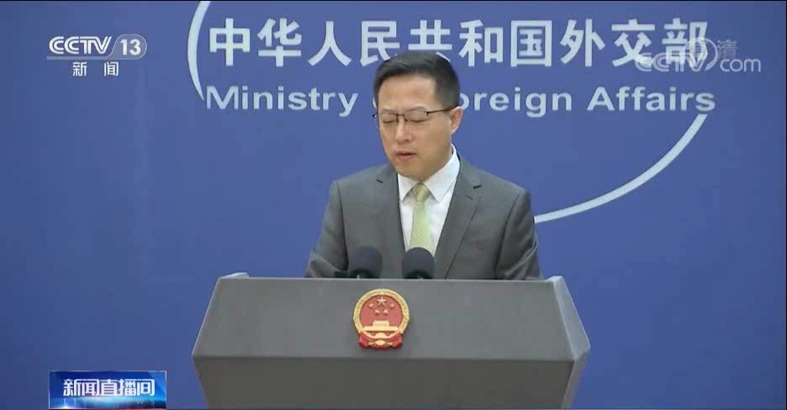
中国外交部发言人赵立坚9日就气候变化有关问题答记者问
赵立坚说，全球气候变化进程面临严峻挑战，发展中国家是气候变化问题最大的受害者。我们支持大会就发展中国家关心的损失与损害问题作出合理安排，敦促发达国家认真履行应对气候变化的历史责任和应尽的国际义务，特别是尽快兑现1000亿美元承诺，并提出适应资金翻倍路线图，切实帮助发展中国家提高应对气候挑战的能力，增进南北互信和行动合力。
中国始终是应对气候变化的实干家和行动派。我们实施积极应对气候变化的国家战略，坚定不移走生态优先、绿色低碳的发展道路。自从宣布碳达峰碳中和目标愿景以来，中方工作已取得显著成效。
刚刚结束的中国共产党第二十次全国代表大会进一步就中国实现双碳目标作出重要部署。中方将继续同各方一道，积极参与全球气候治理，携手应对气候变化挑战。

Slide 13

三、中国担当——尽力而为 量力而行
联合国气候变化大会第27次缔约方会议上，某些发达国家上演了一场借口气候问题为由故意曲解中国贡献，否认中国担当，打压中国，限制中国发展的闹剧。
对此，有网友评论认为：“中国为国际社会各种难题与危机的化解作出了巨大贡献，但是这场闹剧让我们更清醒的认识到必须立足国情，保持政策措施的定力，着眼于时代发展大势而为，增长我国自身的智慧与实力，担责必须充分考虑自身能力，才能更好为世界贡献更多中国智慧。”
思考：结合该网友观点，请谈谈我国应该如何承担责任， 为世界贡献智慧？
各组讨论交流，整理观点，准备时间2分钟。 推荐发言人展示交流。

Slide 14
梳理释疑
我国应该如何承担责任，为世界贡献智慧？
①立足我国仍处于并将长期处于社会主义初级阶段的基本国情。
需要我们全面深化改革，统筹国际国内两个大局，走和平发展道路，奉行互利共赢的开放战略。
②中国着眼于时代发展大势，遵循共商共建共享原则，为全球治理提供中国方案，贡献中国智慧。
③中国广泛参与国际事务，在承担责任中不断积累经验，提升能力，增长智慧。同时，中国在解决人类面临的各种问题的过程中积极探索、有效行动，发挥负责任大国作用，促进人类社会共同发展。
中国担当——尽力而为 量力而行
④中国在推动国际秩序朝着更加公正合理的方向发展，更好维护我国和广大发展中国家共同利益的同时，坚持以经济建设为中心，
集中力量办好自己的事情，不断增强我们在国际上说话办事的实力。
⑤结论：我们积极参与全球治理，主动承担国际责任， 既尽力而为，又量力而行。

Slide 15

三、中国担当——少年助力接力
活动三：践行
聚焦挑战，不断做强做优做大数字经济，同时积极帮助其他发展中国家弥合“数字鸿沟”，是我国发展数字经济面临的挑战。
张家港市数字科技馆征集周末宣讲志愿者，负责结合如下展牌内容，向参观者宣讲我国是如何迎接数字经济挑战的。请你报名参与前携带撰写好的宣讲稿。
展牌内容如下：
我国采取多种措施提升数字经济从业人员的竞争力；积极鼓励和引导社会资本与政府资本合作，加快解决数字经济发展遇到的“卡脖子”问题。
中国科技公司在泰国投资设立5G创新中心，助力当地中小企业提升数字技能；中国提出全球数据安全倡议，受到国际社会广泛欢迎。
我国重视培养高素质的人才，为数字经济发展提供人才支撑。我国鼓励多种所有制经济促进数字经济发展。面对数字鸿沟，中国为全球数字经济发展提供中国方案和中国智慧，展现了中国在数字时代的责任担当。

Slide 16
总结梳理
态度明确，主动担责
中国
担当
负责任的
大国
行动有效、贡献智慧
尽力而为，量力而行
少年担当
立足点：
我国仍处于并将长期处于社会主义初级阶段

Slide 17
训练提升
【易错知识点】
中国对世界做出了重要贡献，日益走近世界舞台中央，但对国际事务
不是起主导、决定、领导作用，可以表述为重要作用、引领作用。
1.北京冬奥会向全世界发出了“一起向未来”的时代强音，它的成功举办为疫情困扰下的世界注入了信心和力量。
这彰显了中国（ ）
①主动发挥负责任大国作用 ②世界格局中的主导力量
③世界经济发展的稳定器 ④倡导构建人类命运共同体
A.①③ B.①④ C.②③ D.②④
B
重要
无关
2.在全球气候治理中，各国应坚持“共同但有区别的责任”原则，这是一个基本前提。中国始终坚持这一立场，体现了我国参与全球治理（ ）
A.事不避难，勇于担当 B.遵循共商共建共享原则
C.尽力而为、量力而行 D.坚持走和平发展的道路
C

Slide 18

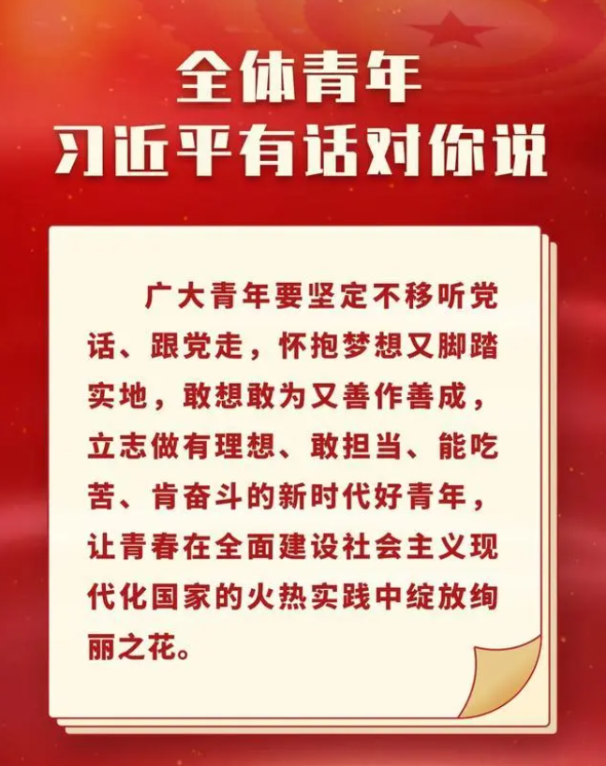
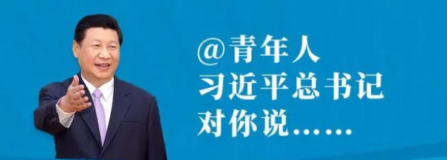

青春寄语
当今世界处于大变局时期，沧海横流方显英雄本色，乘风可破浪，青春有担当，希望大家都能不负党和国家的嘱托与期待，不负时代使命，在担当中历练，在尽责中成长！让这个时代因为你们而更美好！

Slide 19




Slide 20
训练提升
简答题
中国在世界经济发展、国际减贫工作、抗击新冠肺炎、联合国联合行动等方面推出一系列具有广泛和深远的影响的中国倡议。中国方案已经成为国际关系演变中不可或缺的重要推动者。中国方案向世界贡献满满的正能量。
中国方案向世界贡献满满的正能量，体现了教材哪些观点？ （5分）（不少于4个要点）
①面对各种区域性和全球性的危机与难题，中国不推诿、不逃避，也不依赖他人，积极主动地承担起相应的责任。
②中国积极参与全球治理体系建设与改革，在有关世界和平与发展的各个领域，积极采取行动。
③中国着眼于时代发展大势，遵循共商共建共享原则，为全球治理提出中国方案，贡献中国智慧。
④中国在解决人类面临的各种问题的过程中积极探索、有效行动，发挥负责任大国作用，促进人类社会共同发展。
⑤中国为国际社会各种难题与危机的化解作出了巨大贡献。中国担当向世界展现了大国风范，显示了中国智慧。
⑥事不避难，勇于担当。作为一个负责任的大国，中国努力提高自身在国家地位上的影响力、感召力和塑造力，致力于成为世界和平的建设者、全球发展的贡献者、国际秩序的维护者。
……

